Slide 1
Chapter 09. 네트워크 관리

Slide 2
네트워크 관리
네트워크 관리 기능
네트워크 분석 도구
네트워크 관리 프로토콜
네트워크 관리 명령어
실습 - 트러블 슈팅

Slide 3
네트워크 관리의 개념과 필요성을 이해한다.
네트워크 관리 기능의 종류를 파악한다.
네트워크 분석 도구를 이해한다.
네트워크 관리 프로토콜의 종류와 특징을 파악한다.
네트워크 관리 명령어를 익힌다.
와이어샤크를 통해 패킷을 분석한다

Slide 4
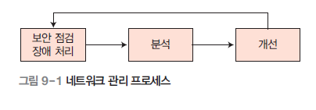
01. 네트워크 관리
네트워크 관리의 개념
네트워크 관리는 제한된 인력과 비용을 활용하여 네트워크의 효율성과 생산성을 높일수 있도록 복잡한 네트워크를 제어하는 일련의 과정이다. 여기에는 네트워크에 분산된 각종 자원을 분배·관리·분석·평가하는 기능이 포함된다.
네트워크 관리의 목적은 효율적으로 자원 사용을 극대화함과 동시에 서비스 품질의 측면에서 가용성과 신뢰성을 최상의 상태로 유지하고 응답 시간을 단축하는 것이다. 또한 자원 사용의 효율성 측면에서는 네트워크 시스템의 처리 능력인 처리율과 이용률을 극대화하는 것이다.

Slide 5
01. 네트워크 관리
네트워크 관리의 필요성
네트워크를 관리하면 네트워크 모니터링, 트러블 슈팅, 유지·보수 등을 능률적으로 수행할 수 있다.
네트워크 관리 도구는 네트워크 관리자가 직접 컴퓨터를 살펴보지 않아도 하드웨어와 소프트웨어를 평가하는 기능을 제공한다. 또한 중앙 관리 콘솔을 이용하여 원격지에서 업데이트 등 기본적인 컴퓨터 유지 작업을 할 수 있으며, 디스크 공간 문제나 쿨링팬 결함 문제 등도 자동으로 관리자에게 보고된다.

Slide 6
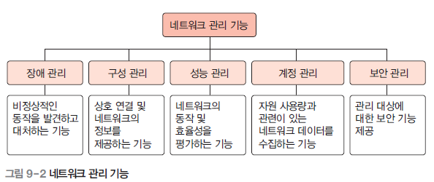
02. 네트워크 관리 기능
OSI 표준에서는 효율적인 네트워크 관리를 위해 다음 그림과 같이 장애 관리, 구성 관리, 성능 관리, 계정 관리,보안 관리기능을 제안한다. 이 외에도 운영 환경을 고려하여 유지·보수, 자산 관리, 사용자 관리, 문서화, 백업 등 부수적인 관리 기능을 다양하게 실행할 수 있다.

Slide 7
02. 네트워크 관리 기능
장애 관리
장애 관리는 네트워크 구성 요소에 문제가 발생하거나 비정상적으로 작동할 때 이를 검출하여 격리·기록·조사·분석·정정함으로써 복잡한 네트워크가 원활하게 작동하도록 하는 것이다.
장애가 발생한 시점을 기준으로 사전 장애 관리와 사후 장애 관리로 구분하는데, 네트워크에 장애가 발생했을 때 문제점을 파악하므로 사전 장애 관리보다는 사후 장애 관리의 의미가 더 크다고 볼 수 있다.
사전 장애 관리 : 장애 발생을 억제하는 것으로, 관리 대상을 지속적으로 모니터링하며, 사전에 정의된 규칙이나 정책 등을 이용하여 장애 발생 원인을 사전에 파악하고 처리하는 과정이다.
사후 장애 관리 : 장애가 발생한 시점부터 장애를 처리하여 정상적인 상태로 전환될 때까지의 과정을 말한다.

Slide 8
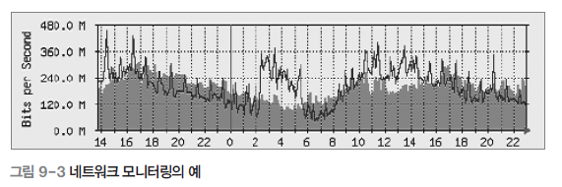
02. 네트워크 관리 기능
모니터링 기법
SLM은 장애 정보 항목에 승인과 시간 체크 항목을 추가함으로써, 실제로 장애가 발생했을 때 관리자의 인지 여부를 파악하는 항목과 파악 당시의 시간을 기록하여 장애 발생부터 관리자의 인지 및 처리까지 걸린 시간에 대한 SLA 수치를 기록 및 관리할 수 있다. 관리 항목은 관리 시스템이 자동으로 탐지한 노드 중에서 선택하거나 관리자가 수동으로 생성한다. 관리 항목을 생성한 후 관리 시스템은 각 노드에 대한 장애를 탐지하기 위해 모니터링을 시작한다.
모니터링 방식 : CMIP / SNMP / ICMP Ping 이용 방식 / 소켓 프로그램 이용 방식

Slide 9
02. 네트워크 관리 기능
트러블 슈팅
트러블 슈팅은 네트워크 또는 시스템에 장애가 발생했을 때 원인을 빠르게 규명하고 장애를 복구하는 일련의 작업을 말한다. 트러블 슈팅을 하려면 많은 장애 요인을 고려하여 다양한 각도에서 접근해야 하므로 다양한 활용 사례가 도움이 될 것이다. 트러블 슈팅 작업 단계는 문제 정의, 자료 수집, 원인 추론, 조치 방안 작성, 조치 방안 구현으로 나눌 수 있다.
문제 정의는 현상을 파악하고 원인을 찾아내기 전에 시스템의 문제를 명확히 규정하는 단계이다. ‘웹 서버에 접속이 불가능하다’, ‘라우터로 Ping이 되지 않는다’ 등의 현상을 파악하는 것이다. 자료 수집은 정의된 문제의 전체적인 점검 항목과 내용을 결정하고 적합한 해결책을 선정하여 자료를 수집하는 단계로, 문제 유형(반응 시간 등)에 맞는 해결책을 선택하여 수집하는 방법을 결정하는 것이 중요하다. 원인 추론은 수집된 자료를 바탕으로 문제 장비나 환경 등을 추론하는 단계로, 수집한 정보를 체계적으로 분석하여 신속하게 원인을 규명하는 것이 중요하다.

Slide 10
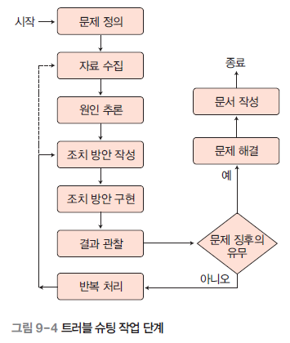
02. 네트워크 관리 기능

Slide 11
02. 네트워크 관리 기능
구성관리
구성 관리는 네트워크 구성에 관한 정보를 수집하고 이러한 정보를 바탕으로 장치의 구성을 업데이트하여 최신 정보를 유지하고 보고서를 작성하는 기능을 담당한다.
구성 관리의 목적은 시스템의 구성을 최적의 상태로 유지하는 것으로, 하드웨어와 소프트웨어의 구성 내역을 관리하는 기법을 사용한다. 사용자의 요구와 네트워크 상황이 계속 변하기 때문에 응용 프로그램의 변화와 사용자의 요구 사항을 유연하게 수용하려면 지속적으로 구성을 관리해야 한다.

Slide 12
02. 네트워크 관리 기능
모니터링
성능 개선이나 장애 방지를 목적으로 CPU, 메모리, 버퍼 등의 주요 구성 요소를 지속적으로 모니터링하는 기능을 말한다. 이 기능이 없다면 다양한 네트워크 상황을 파악할 때 설계 도면을 살펴보아야 할 것이다. 하지만 네트워크 상황이 수시로 변하기 때문에 도면만으로는 현재의 네트워크 상태를 정확하게 판단할 수 없다.
네트워크 관리 시스템의 구성 관리 기능을 통해 현재 네트워크의 구성을 정확하게 파악할 수 있을 뿐 아니라 현재 네트워크 장치의 회선 속도와 같은 정보도 파악할 수 있다. 또한 원격으로 해당 장치를 액세스하여 인터페이스의 구성 정보를 살펴봄으로써 문제 해결에도 도움이 된다.
변경 관리
관리 시스템의 구성 관리 기능만으로 장치의 동작 상태를 변경하여 구성을 쉽게 바꿀 수 있다. 네트워크 장치 설정 및 변경, 가입 변경 시 구성 정보 변경, 네트워크 장치 구성 정보의버전 관리, 네트워크 관리 체계 소프트웨어의 백업 등이 해당된다.
주소 관리
구성 관리의 핵심 기능 중 하나로, 모든 네트워크 장치에는 고유한 주소가 있으므로 종합적으로 관리를 수행해야 한다. 사용자에게 부여하는 주소 체계의 관리, 사용자 호스트의 IP 주소 및 라우터 주소 관리 등이 해당된다.

Slide 13
02. 네트워크 관리 기능
성능 관리
성능 관리의 목적은 성능 저하가 장애로 이어지지 않도록 방지하는 데 있다. 성능 관리는 통계 정보를 수집하고, 시스템 상태 이력 기록을 유지·검사하며, 시스템 성능을 측정하고, 지연 시간과 대역폭 사용률, 패킷 처리율 등을 단계별 또는 시간별로 관리한다.
계정 관리
계정 관리는 개방 시스템에서 일어나는 활동에 따라 소비하는 자원에 관한 모든 정보를 관리하고, 자원 사용량과 관련이 있는 네트워크 데이터를 수집하는 것을 말한다. 네트워크 자원에 접근하는 사용자의 권한을 관리하고, 네트워크 자원에 접근하려는 사용자가 정당한 사용자인지 인증하며, 인증되지 않은 사용자라면 네트워크 자원에의 접근을 차단하는 기능을 한다. 또한 네트워크 자원의 사용에 따라 사용료를 부과하고 네트워크 관리 대상 요소의 사용에 따른 비용을 산출한다.

Slide 14
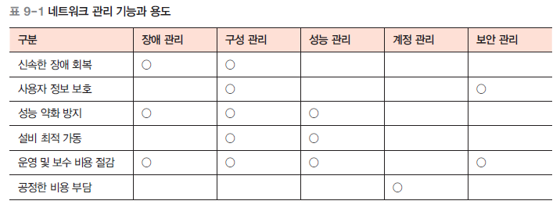
02. 네트워크 관리 기능
보안 관리
보안 관리는 위험을 방지하여 네트워크 관리가 올바로 이루어지게 하고, 네트워크 자원과 정보를 보호하며, 패스워드와 인증, 접근 제어 정보를 관리 및 분배하는 역할을 한다.

Slide 15
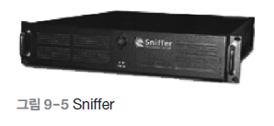
03. 네트워크 분석 도구
네트워크 분석 도구는 네트워크의 정보 수집과 분석을 자동으로 처리하는 도구이다. 네트워크를 지속적으로 모니터링하고, 네트워크 구성 자원의 상태를 표시하며, 응답 시간, 과도한 회선 오류 등의 네트워크 문제를 분석하고, 성능과 용량 관리를 위한 보고서 작성 등의 정보를 제공한다.
네트워크 분석 도구의 유형
유형 1
네트워크의 특정 세그먼트에 접속해서 사용하는 유형 1은 문제가 발생했을 때 원인을 진단하는 데 필요한 모니터링 기능으로 개발되었다. 이 유형에는 원격 네트워크를 모니터링하는 RMON, Expert Sniffer 등의 프로토콜 분석기가 있다.

Slide 16
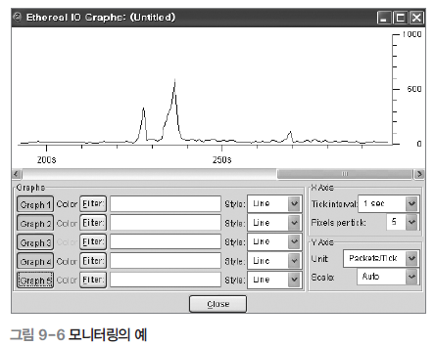
03. 네트워크 분석 도구
모든 세그먼트를 감시하려면 세그먼트마다 분석기를 설치해야 하는데, 이렇게 하면 비용이 많이 들어 전체 네트워크 분석용으로는 적합한 방식이 아니다. 하지만 네트워크에 문제가 발생했을 때 집중적으로 분석할 수 있어 문제를 해결하는 용도로는 가장 적합하다. 이러한 유형에 속하는 네트워크 분석기는 네트워크 감시, 데이터 해석, 트래픽 생성 등의 기본적인 기능을 처리한다.
모니터링 기능 : 트래픽 부하 측정, 사용하는 프로토콜 확인, 오류 통계, 모니터링 결과 보고서 작성 기능 등을 제공한다. 대표적인 모니터링으로는 전송 프레임의 유형과 길이 분석을 들 수 있다. 모니터링은 실시간 또는 비실시간 분석을 제공하는데, 실시간 모니터링 기능을 사용하면 트래픽 수준을 실시간으로 살펴볼 수 있고, 비실시간 모니터링 기능을 사용하면 트래픽 동향을 분석하여 문제가 발생하는 시점을 확인할 수 있다

Slide 17
03. 네트워크 분석 도구
해석 기능: 네트워크에서 전송하는 프레임을 수집한 후 프레임 헤더에 있는 정보를 이용하여 프레임의 내용을 해석한다. TCP/IP, 이더넷, IPX/SPX 등 서로 다른 유형의 프로토콜 패킷을 속성별로 해석할 수 있다.
트래픽 생성 기능: 브리지나 라우터, 서버 등의 트래픽 부하를 측정하기 위해 트래픽을 생성한다. 실제 네트워크 트래픽을 정확하게 측정하기 위해 다른 유형의 프레임을 생성하거나 프레임 길이, 프레임 발생 빈도, 송수신지 주소 등을 조정할 수 있다
유형 2
이 유형의 도구는 허브, 브리지, 라우터 등 네트워크 장비에 있는 에이전트에서 데이터를 수집하여 분석하는 기능을 제공한다. 유형 1보다 비교적 단순하고 비용이 저렴하여 광범위한 네트워크도 지속적으로 분석하고 경제적으로 분석 시스템을 구축할 수 있기 때문에 가장 많이 사용하는 네트워크 분석 도구이다.
유형 2는 분석 정보를 제공하는 에이전트와 분석 기능을 처리하는 네트워크 분석 소프트웨어로 구성되며, 에이전트와 분석 소프트웨어 간에는 주로 SNMP 프로토콜을 이용하여 정보를 교환한다. 이 유형의 네트워크 분석 도구에는 SNMP 장치의 구성과 장애, 성능을 모니터링하는 네트워크 분석 소프트웨어, 서버와 클라이언트 등 각종 시스템을 관리하는 시스템 관리 소프트웨어, 응용 프로그램 차원의 트래픽 이동 경로와 특성을 파악하는 응용프로그램 분석 소프트웨어 등이 있다.

Slide 18
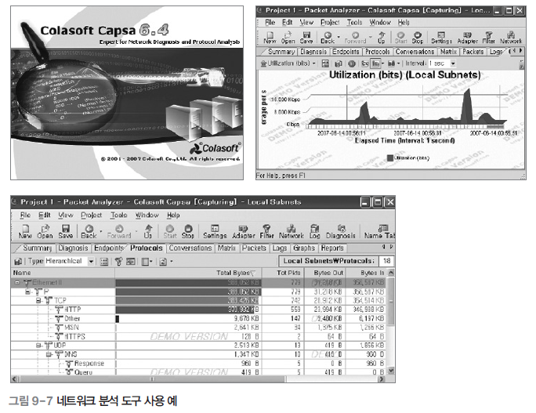
03. 네트워크 분석 도구

Slide 19
03. 네트워크 분석 도구
RMON
RMON은 SNMP에 기반을 둔 RMON 매니저와 프로브 probe로 구현된다. SNMP는 에이전트가 있는 장비 상태의 처리 결과를 알려주는 데 반해, RMON은 전체 네트워크의 구획에서 발생한 트래픽을 알려준다. RMON MIB가 제공하는 정보는 통계, 히스토리, 경보, 호스트, HostTopN, 트래픽 매트릭스, 필터, 패킷 캡처, 이벤트 등이다.
RMON은 한 세그먼트의 트래픽을 감시하는 용도로는 적당하지만 MAC 계층까지만 분석이 가능하다는 것이 단점이었다.
이에 RMON에 프로토콜별 분포 현황, 네트워크 계층인 IP, IPX, DECnet, 애플토크 등의 호스트별 트래픽 수집 기능을 추가한 RMON 2가 발표되었다.

Slide 20
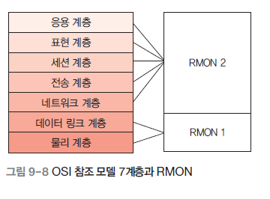
03. 네트워크 분석 도구
RMON 2의 등장으로 네트워크 관리자는 OSI 참조 모델 7계층을 모두 관찰할 수 있다. 하지만 에이전트의 시스템 자원이 충분하고 성능이 좋아야 하며 단독 장비를 구성해야 한다는 부담이 있다. 따라서 스위치로 네트워크 구획을 분리하여 스위치의 각 포트에 연결된 허브에 RMON을 탑재하는 방안이 대두되고 있다.

Slide 21
04. 네트워크 관리 프로토콜
TCP/IP 환경의 네트워크를 처음 사용할 당시에는 주로 ICMP를 이용하여 네트워크 장비 간의 연결 상태 등을 관리했다.
하지만 ICMP는 상대방 호스트의 동작 여부와 응답 시간 측정 등 단순한 기능만 제공하므로, 인터넷 사용자가 증가하고 네트워크의 구성이 복잡해지면서 표준화된 새로운 프로토콜의 필요성이 대두되었다.
1980년대 후반 SNMP가 표준 프로토콜로 등장하면서 대부분의 네트워크 관리 제품이 SNMP를 지원하기 시작했다.
네트워크 시스템을 관리하는 프로토콜로는 SNMP, CMIP를 주로 사용하고 있다. SNMP는 구현하기 쉽고 간편하여 현재 가장 일반적인 네트워크 관리 프로토콜인 반면, CMIP는 구현이 복잡하고 방대하여 아직 네트워크 관리의 중심에 자리 잡지 못한 실정이다.

Slide 22
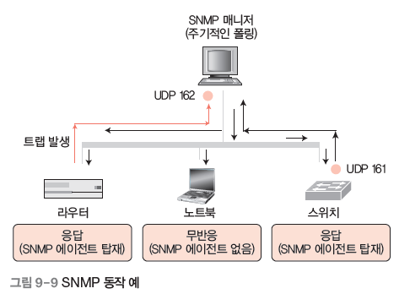
04. 네트워크 관리 프로토콜
SNMP(UDP 포트 : 161)
SNMP는 현재 가장 많이 사용하는 프로토콜로 구현하기 쉽고 간편한 것이 장점이다.
관리 시스템과 에이전트의 분산구조를 사용하여 관리 서비스를 수행한다.
SNMP를 사용하려면 SNMP 에이전트와 SNMP 매니저가 필요하다.
관리해야 할 특정 정보나 자원을 ‘개체’라 하고, 이 개체를 모아놓은 집합체를 ‘MIB’라 한다.

Slide 23
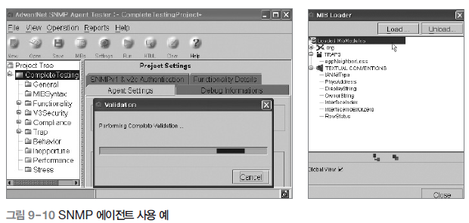
04. 네트워크 관리 프로토콜
SNMP는 가장 많이 사용하는 네트워크 시스템 관리 프로토콜이지만 IP 네트워크에만 특화되어 있다. 따라서 방대한 양의 데이터 정보를 가져오기에는 효율이 떨어지고 보안 기능이 취약하여 이러한 문제를 해결하기 위해 등장한 프로토콜이 바로 SNMP v2이다.
SNMP v2에서는 분산 관리의 도입과 한 번의 요청으로 여러 데이터 값을 읽어오는 것이 가능하고, SNMP v1의 가장 큰 문제였던 보안 기능도 향상되었다.

Slide 24
04. 네트워크 관리 프로토콜
CMIP(TCP)
CMIS는 네트워크를 관리하기 위해 각 네트워크 구성 요소로 제공하는 일반적인 서비스를 정의하며, CMIP는 이러한 CMIS 서비스를 구현하는 프로토콜이다.
시스템 관리를 수행하는 응용 프로그램을 ‘CMISE’라고 한다.
CMIP는 인증, 접근 제어, 보안 로그 등 네트워크 관리 정보에 보안 체계를 갖춘 프로토콜이다. 이러한 특성 때문에 SNMP를 채택한 관리 시스템보다 안정성이 뛰어나다고 할 수 있다.
관리대상에서 장애가 발생하면 그 내역을 CMIP의 서비스 중 하나인 이벤트 리포트 기능을 이용하여 전송하면 된다. 따라서 CMIP를 채택하면 SNMP보다 더 능률적으로 네트워크를 관리할 수 있다.
CMIP를 사용하면 관리 정보가 손실되지 않는다.
CMIP는 SNMP보다 기능이 많고 OSI 참조 모델 7계층의 통신 프로토콜에서 동작하기 때문에 프로세스 자체가 무거울 뿐만 아니라 시스템 자원도 많이 소모한다. 게다가 비용이 많이 들고 구현하기도 어렵기 때문에 아직까지는 SNMP를 대체하지 못하고 있는 실정이다.

Slide 25
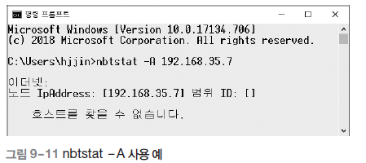
05. 네트워크 관리 명령어
네트워크 관리 명령어를 사용하여 네트워크 상태를 모니터링하고 네트워크 문제를 진단할 수 있다. [시작] 메뉴의 검색 화면에서 ‘cmd’를 입력하면 명령 프롬프트 창이 나타난다.
nbtstat - A
컴퓨터를 사용하다 보면 가끔 IP 주소가 충돌했다는 경고 메시지가 나타나곤 한다. DHCP를 사용하여 IP 주소를 관리하는 곳(가정)에서는 잘 발생하지 않지만, 네트워크 관리자가 수동으로 고정 IP 주소를 설정하는 네트워크 환경(학교)에서는 하나의 IP 주소를 컴퓨터 두 대에 입력하면 충돌 메시지가 발생한다.
이럴 때 nbtstat –A는 충돌하는 컴퓨터를 찾아준다. IP 주소 충돌 메시지가 나타나면 컴퓨터를 종료한 후 다른 컴퓨터에서 nbtstat 명령어로 중복된 IP 주소를 사용하는 컴퓨터의 이름을 확인하고(nbtstat -A 중복된 IP 주소) 충돌하는 컴퓨터의 IP 주소를 바꾸면 된다. nbtstat -n 명령어를 입력하면 NetBIOS가 사용하는 통계 및 이름 정보를 확인할 수 있다.

Slide 26
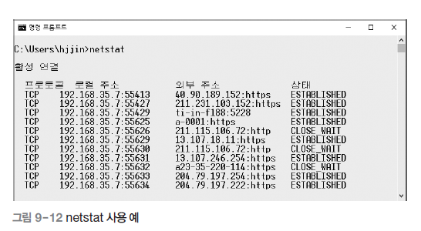
05. 네트워크 관리 명령어
netstat
시스템에서 TCP 전송 프로토콜의 상태를 보여주는 명령어이다. 네트워크에서 현재 열려 있는 포트를 모두 확인할 수 있다.

Slide 27
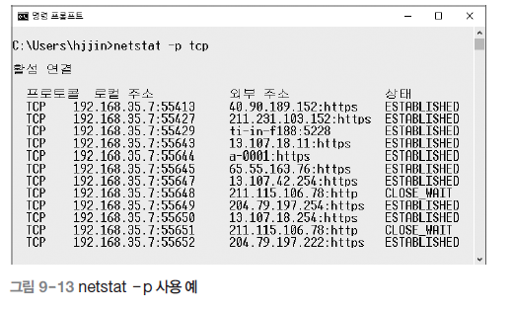
05. 네트워크 관리 명령어
netstat - p
특정 전송 프로토콜의 상태를 보여주는 명령어이다.

Slide 28
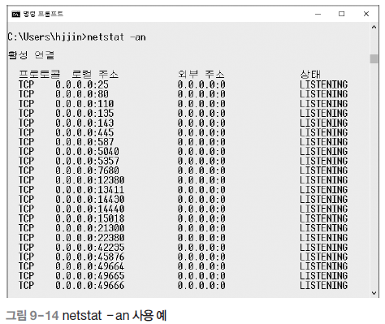
05. 네트워크 관리 명령어
netstat - an
컴퓨터에 트로이 목마 등 백도어 해킹 프로그램 등이 설치되어 정보를 빼내지는 않는지 확인할 수 있다. -an 옵션은 주소와 포트 번호를 숫자 형식으로 표시한다. netstat -an은 현재 서비스를 대기하고 있는 ‘ LISTENING 정보’와 TCP 통신을 하는 ‘ACTIVE 서비스’의 연결 상태를 도메인 정보 없이 보여준다.
ESTABLISHED는 다른 컴퓨터와 연결된 상태를, CLOSE_WAIT는 연결이 종료된 상태를, TIME_WAIT는 연결은 종료되었지만 소켓은 열어놓은 상태를 나타낸다. 컴퓨터의 사용 포트를 확인하여 불필요한 포트가 열려 있다면 외부에서 해킹 중인지 의심해보아야 한다.

Slide 29
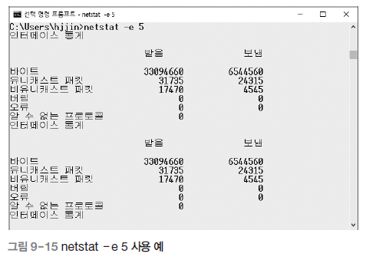
05. 네트워크 관리 명령어
netstat - e 5
윈도우의 NetBIOS는 TCP 포트 139를 이용하여 다양한 정보를 넘겨주는 API가 있어 보안에 취약하며, 인증되지 않은 사용자가 ID나 패스워드 인증 없이도 원격 컴퓨터의 정보를 가져갈 수 있다. 또한 악성 코드, 케이블 불량, 허브의 포트 불량 등으로 송수신 속도가 느릴 때 5초 주기로 이더넷 인터페이스의 데이터 송수신을 계속 표시하여 악성 코드나 기타 바이러스 때문에 트래픽이 증가하지는 않는지 확인할 수 있다.

Slide 30
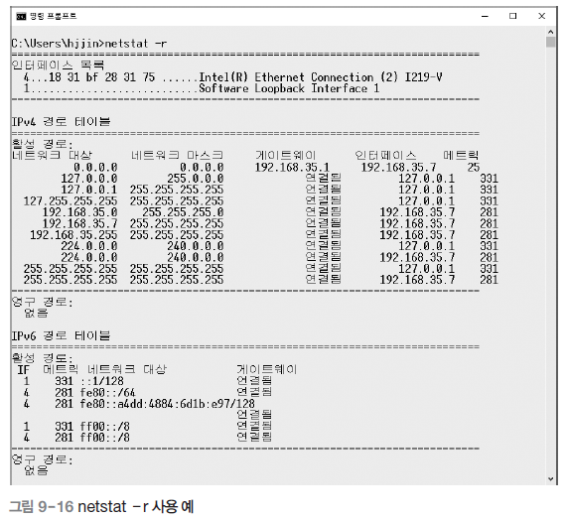
05. 네트워크 관리 명령어
netstat - r
로컬 호스트의 라우팅 테이블을 보여주는 명령어이다. 라우팅 테이블을 통해 호스트의 알려진 모든 경로 상태를 확인할 수 있다.

Slide 31
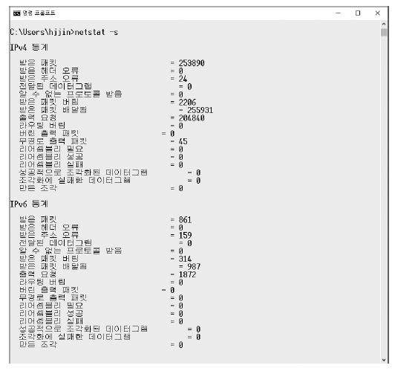
05. 네트워크 관리 명령어
netstat - s
IP, ICMP, TCP, UDP에 대한 프로토콜 통계를 보여주는 명령어이다. 통계를 이용하여 프로토콜에 문제가 있는 영역을 확인할 수 있다. 예를 들어 ICMP의 통계 정보를 통해 ICMP 프로토콜에서 오류가 발견된 위치를 확인할 수 있다.

Slide 32
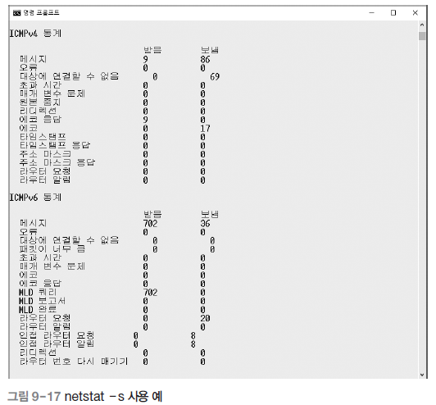
05. 네트워크 관리 명령어

Slide 33
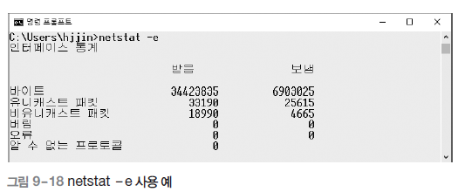
05. 네트워크 관리 명령어
netstat - e
컴퓨터의 송수신 패킷 관련 정보를 확인할 수 있다.

Slide 34
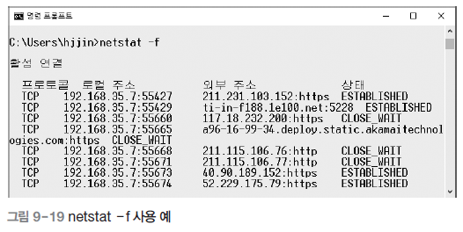
05. 네트워크 관리 명령어
netstat - f
특정 주소 그룹의 패킷 전송과 관련된 통계를 확인할 수 있다.

Slide 35
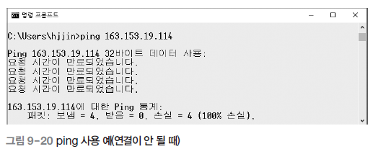
05. 네트워크 관리 명령어
ping 사이트 주소
ping은 원격의 호스트 컴퓨터, 서버 장비, 네트워크 장비와 통신이 잘되고 있는지 확인하는 명령어이다. ping을 실행하면 ICMP 프로토콜에서 지정한 호스트 컴퓨터로 데이터그램을 전송하여 응답을 요청한다. ICMP는 TCP/IP 네트워크에서 오류 처리를 담당하는 프로토콜이며, ping 명령어를 사용하여 원격의 호스트 컴퓨터에 IP가 연결되어 있는지 확인할 수 있다.
집에서 작업하다 사무실의 컴퓨터를 끄고 왔는지 확인하고 싶다면 ping 명령어를 이용한다. 사무실의 컴퓨터가 꺼져 있다면 ‘ Request timed out(요청 시간이 만료되었습니다.)’이라는 메시지가 출력되고, 누군가가 컴퓨터로 인터넷을 사용하고 있다면 ‘ Reply from 163.152.19.114: bytes=32times‹10ms TTL=128’이라는 메시지가 출력될 것이다. ‘ Request timed out’ 메시지는 상대방의 컴퓨터가 꺼져 있거나, IP 주소가 잘못되었거나, 케이블 연결이 잘못되었거나, 인터넷에 연결되지 않았음을 나타낸다.

Slide 36
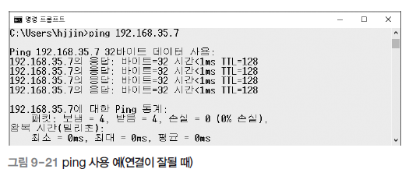
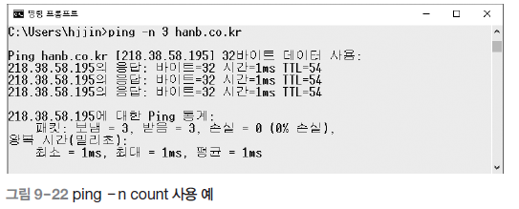
05. 네트워크 관리 명령어
ping 명령어의 TTL 값으로 사용하는 운영체제를 알 수 있다. TTL 값이 100번대이면 윈도우 계열이고 200번대이면 유닉스 계열이다.
ping - n count 사이트 주소
count 옵션은 보낼 에코 요청의 수를 나타낸다. count에 3을 입력하면 사이트에 에코 요청을 세 번 한다.

Slide 37
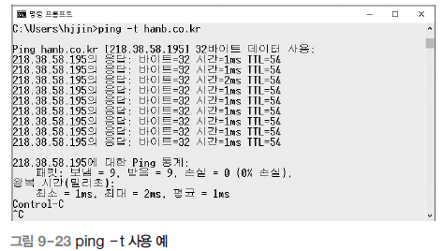
05. 네트워크 관리 명령어
ping - t 사이트 주소
-t 옵션은 중지할 때까지 지정한 호스트에 ping을 실행한다(중지하려면 + 를 클릭한다).

Slide 38
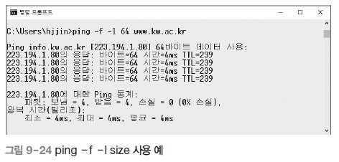
05. 네트워크 관리 명령어
ping - f - l size 사이트 주소
-f 옵션은 패킷 조각화하지 않고 플래그를 설정(라인 테스트용)하며, -size 옵션은 전송할 버퍼 크기를 의미한다.

Slide 39
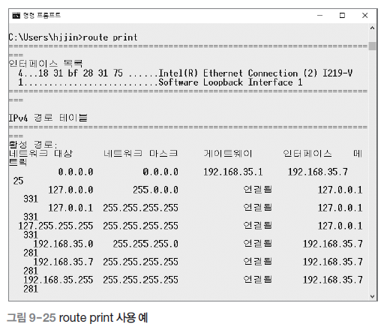
05. 네트워크 관리 명령어
route
서버나 방화벽 장비에 LAN 카드를 여러 개 설치할 때 route 명령어를 이용하여 패킷이 전달되는 경로를 확인하거나 지정할 수 있으며, route print는 라우팅 테이블을 보여준다. 라우팅 테이블은 라우터나 다른 네트워크 장치에 저장된 데이터베이스를 말하며, 네트워크의 특정 수신지까지 경로를 계속 저장하기 위해 사용한다.

Slide 40
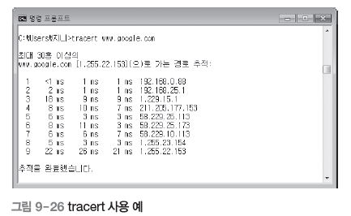
05. 네트워크 관리 명령어
tracert 사이트 주소
인터넷은 원격의 컴퓨터 또는 서버와 직접 연결되어 있지 않고 라우터 등의 네트워크 장비를 거쳐 접속한다. tracert 명령어는 최종 수신지 컴퓨터에 도달하기까지 중간에 거치는 라우터 여러 개의 경로 및 응답 속도를 보여준다. 갑자기 특정 웹 사이트와의 접속이 느릴 때tracert 명령어로 내부 네트워크나 회선 구간 등을 확인할 수 있다.
전용 회선 관리나장애 복구에도 이 명령어를 많이 사용한다. tracert 뒤에 수신지 서버의 이름이나 IP 주소를 입력하면 1행씩 중계 라우터의 수, 즉 1부터 시작하는 hop 수, 지연 시간, IP 주소 또는 이름순으로 수신지 서버까지의 경로를 보여준다. 통신 오류가 발생했을 때는 지연 시간이 *로 나타난다. 다음 그림은 클라이언트 컴퓨터에서 수신지 서버인 구글 서버까지 8대의 라우터 또는 레이어3 스위치 등을 경유하여 도착했음을 보여준다.

Slide 41
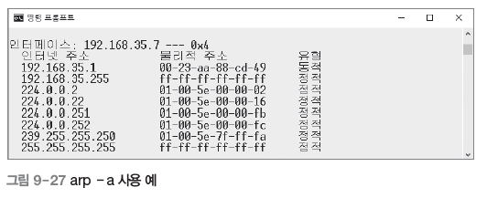
05. 네트워크 관리 명령어
arp - a, arp - s, arp - d
ARP에서 사용하는 인터넷 IP 주소에서 물리 주소로 변환된 값을 확인하고 수정(관리자 권한)할 수 있다.
관리자 권한으로 명령 프롬프트를 사용하려면 [시작] 메뉴의 [명령 프롬프트]에 마우스 커서를 놓고 오른쪽 버튼을 클릭하여 [관리자 권한으로 실행]을 선택한다

Slide 42
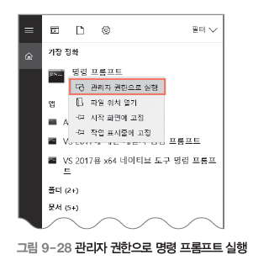
05. 네트워크 관리 명령어
ARP 표에 새로운 ARP 항목을 추가해보자.
• 항목 추가: arp -s 163.152.19.114 00-aa-00-62-c6-09
• ARP 표 표시: arp -a

Slide 43
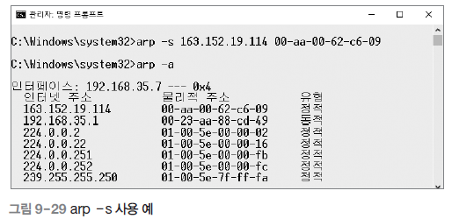
05. 네트워크 관리 명령어
결과 화면에서 새로운 ARP 항목이 추가된 것을 확인할 수 있다.
이번에는 ARP 표에서 ARP 항목을 삭제해보자.
•항목 삭제: arp -d 163.152.19.114

Slide 44
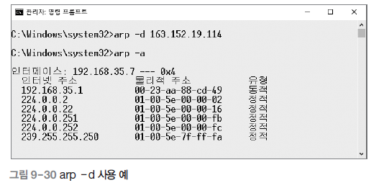
05. 네트워크 관리 명령어
결과 화면에서 ARP 항목(163.152.19.114)이 삭제된 것을 확인할 수 있다

Slide 45
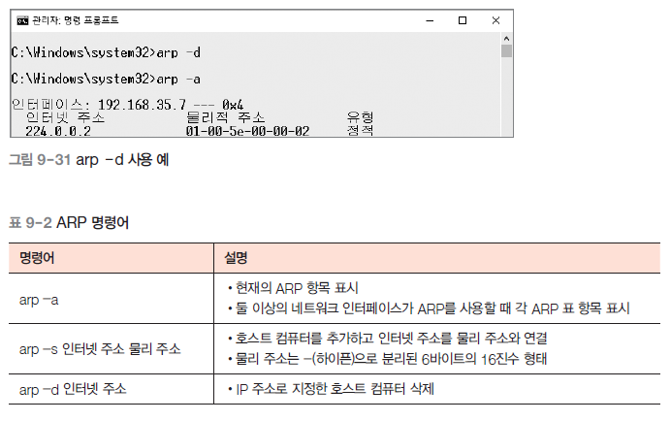
05. 네트워크 관리 명령어
사무실에 있는 한 컴퓨터가 ARP 스푸핑(트로이 목마) 등 악성 코드에 감염되면 이 컴퓨터는 사무실에 있는 모든 컴퓨터의 ARP 값을 변조한다. 악성 코드에 감염된 컴퓨터 때문에ARP 값이 변조되어 네트워크가 되지 않는 컴퓨터는 ARP 값을 초기화하면 된다. 명령 프롬프트 창에 ‘arp -d’를 입력하면 ARP 표의 정보가 초기화된다.

Slide 46
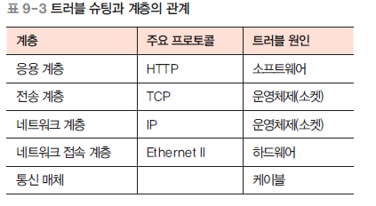
06. 트러블 슈팅 - 실습
트러블 슈팅과 계층의 관계
트러블 슈팅을 하려면 층별로 장애의 원인을 조사하여 문제가 발생한 곳을 찾아내고 장애를 분리하는 것이 중요하다. 트러블 슈팅은 통신 매체부터 시작하여 하위 계층에서 상위 계층으로 진행하는 것이 좋다.
장애를 분리할 때는 상위 계층에서 하위 계층 순으로 분리하고, 동일 계층이라면 가까운 곳에서 먼 곳 순으로 분리한다.

Slide 47
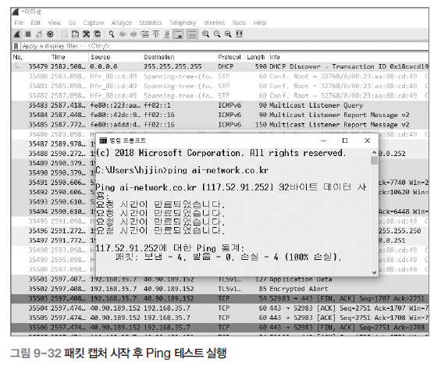
06. 트러블 슈팅 - 실습
Ping 테스트 패킷 캡처
Ping 테스트를 실행하기 전에 먼저 패킷 캡처를 시작한다. 패킷 캡처가 진행되면 Ping 테스트를 실행하여 결과를 확인한다.

Slide 48
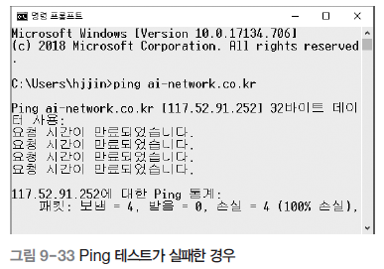
06. 트러블 슈팅 - 실습
Ping 테스트가 실패한 경우
네트워크 개론 사이트의 Ping 테스트가 실패한 결과는 다음 그림과 같다. 컴퓨터에서 회신 테스트용 패킷을 4회 송신했으나 한 번도 응답이 없었다는 것을 알 수 있다. ‘요청 시간이 만료 되었습니다.’는 원래 Ping에 정해져 있는 시간(1,000밀리 초) 동안 상대 서버(네트워크 개론)의 응답이 없어서 만료 시간이 되었다는 의미이다. 4회 시도하여 4회 모두 실패했을 때는 다음 그림과 같이 요청 시간 만료 메시지 4개가 반복해서 나타난다.

Slide 49
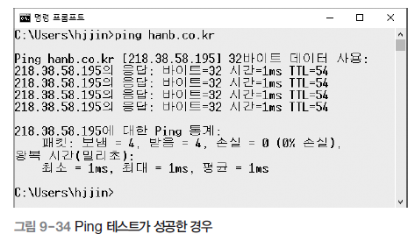
06. 트러블 슈팅 - 실습
Ping 테스트가 성공한 경우
한빛출판네트워크 사이트의 Ping 테스트가 성공한 결과는 다음 그림과 같다.
• ping hanb.co.kr [218.38.58.195] 32바이트 데이터 사용: 수신 측 서버의 FQDNFully Qualified Domain Name인 hanb.co.kr(IP 주소 218.38.58.195)과의 사이에서 32바이트의
응답 테스트용 메시지를 송수신했음을 나타낸다.
• 218.38.58.195의 응답: 바이트=32 시간=1ms TTL=54: IP 주소 218.38.58.195로부터 응답이 있고 데이터의 크기는 32바이트, Ping 테스트의 송신부터 수신까지 걸린 왕복 지연 시간이 1밀리초이며, IP 패킷의 유효 기간(TTL)이 54이다. 메시지가 4개 반복된 것은 테스트를 4회 했음을 나타낸다.

Slide 50
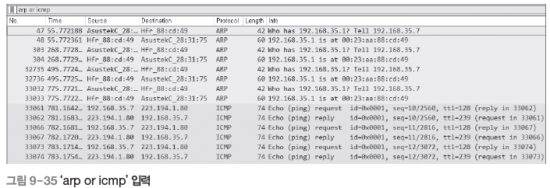
06. 트러블 슈팅 - 실습
Ping 테스트 덤프 분석
앞에서 Ping 테스트를 실행하고 그 상태의 패킷을 캡처했는데 이제 패킷을 자세히 살펴보자. 와이어샤크 메인 화면에서 패킷 캡처를 정지한다. 이때 화면에는 Ping 패킷뿐만 아니라 캡처한 시간 동안 컴퓨터가 송수신한 다른 패킷도 나타난다.
필터 표시 기능을 사용하여 Ping에 이용되는 ICMP 패킷만 필터링해보자. 필터 툴바의 텍스트 박스에 ‘arp or icmp’를 입력하고 ENTER를 누르면 ARP 프로토콜과 ICMP 프로토콜을 이용하는 패킷을 추출할 수 있다. 패킷 리스트 영역 Protocol 열의 처음에 ARP 패킷이 있고 그다음에 ICMP 패킷이 있다면 제대로 패킷을 캡처한 것이다.

Slide 51
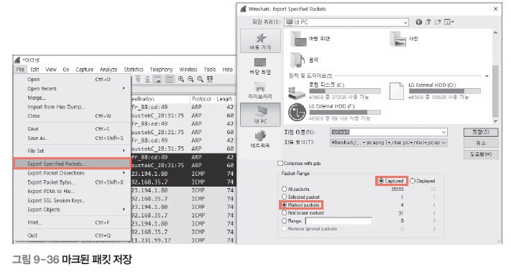
06. 트러블 슈팅 - 실습
패킷 리스트 영역을 살펴보면, ARP 패킷 중에서 Info 열에 Who has…로 표시된 것은 ARP 요청 패킷이고 …is at…으로 표시된 것은 ARP 응답 패킷이다. 그리고 ICMP 패킷 중에서 Echo ( ping) request로 표시된 것은 ICMP 에코 요청 패킷이고 Echo ( ping) reply로 표시된 것은 ping 에코 응답 패킷이다.
4개의 패킷을 각각 마크하여 해당 패킷만 저장해보자. 패킷을 클릭하고 메뉴에서 [Edit]-[Mark/Unmark Packet]을 선택하면 해당 패킷이 마크된다.
메뉴에서 [File]-[Export Specified Packets]를 선택하여 패킷을 저장한다. 파일 저장 창의 Packet Range에서 ‘Captured’와 ‘Marked packets’를 선택하고 파일명을 입력한 후 저장한다.

Slide 52
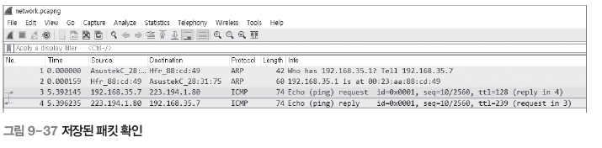
06. 트러블 슈팅 - 실습
저장한 파일을 열어보면 4개의 패킷을 확인할 수 있다.

Slide 53
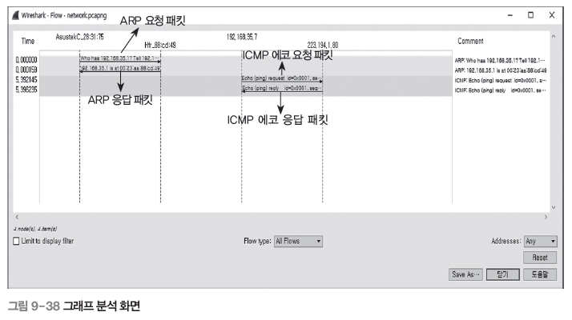
06. 트러블 슈팅 - 실습
[Statistics] 메뉴에서 ‘ Flow Graph’를 클릭하면 그래프 분석 화면이 나타난다.

Slide 54
06. 트러블 슈팅 - 실습
ICMP 덤프 분석
ICMP는 IP 접속 테스트를 하기 위한 프로토콜이다. 에코 요청과 에코 응답 등의 메시지 종류가 정의되어 있는 ICMP는 네트워크 상태를 확인하는 데 사용한다.
앞에서 캡처한 패킷 중에서 Echo ( ping) request, Echo ( ping) reply로 표시된 패킷 2개에 대해 덤프 분석을 해보자.

Slide 55
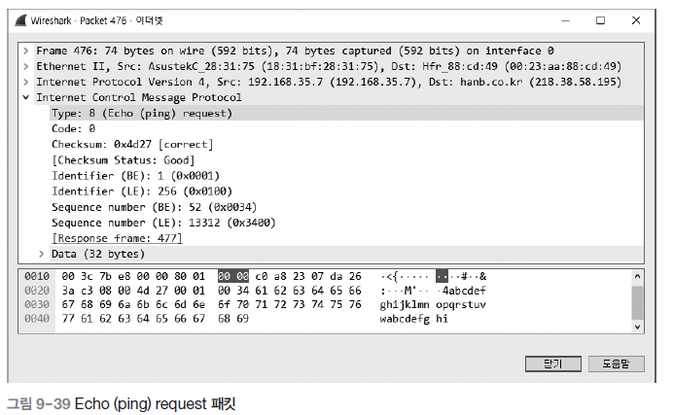
06. 트러블 슈팅 - 실습
Echo (ping) request 패킷

Slide 56
06. 트러블 슈팅 - 실습
Type: ICMP 패킷의 종류를 나타낸다. 에코 요청이므로 8로 지정되어 있다.
Code: 회신 에코 테스트이므로 0으로 지정되어 있다. Ping은 에코 요청과 에코 응답 패킷을 송수신함으로써 접속을 확인한다.
Checksum: ICMP 메시지가 도중에 변형되지 않도록 데이터의 내용을 검사하기 위해 사용한다.
Identifier: ICMP 메시지가 여러 개 있을 때 각각을 구별하기 위한 필드이다.
Sequence number: 비트열의 상위부터 하위 방향으로 오른쪽 정렬하여 비트를 나열해 가는 빅엔디언(BE)과 하위부터 상위 방향으로 왼쪽 정렬하여 비트를 나열해가는 리틀엔디언(LE)으로 표시된다. 일반적으로 TCP/IP 통신에서는 빅엔디언 방식을 사용한다.
Request frame: ICMP 에코 요청의 패킷 번호로의 링크를 연결한다.
Response time: Ping 패킷의 왕복 지연 시간(RTT)을 나타낸다.
Data: Ping에서 사용하는 메시지의 초기 크기는 윈도우에서는 32바이트, 유닉스에서는 64바이트인 경우가 많다.

Slide 57
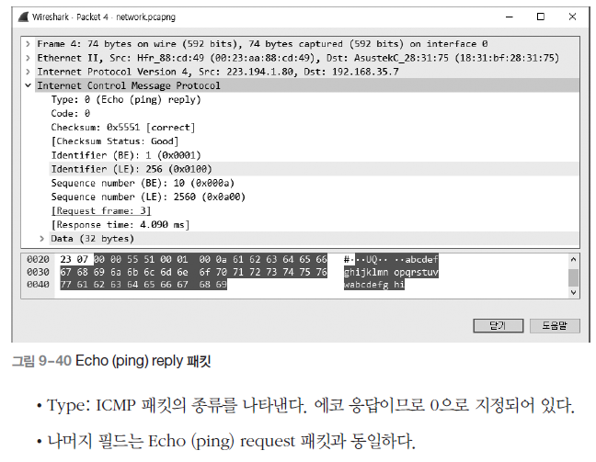
06. 트러블 슈팅 - 실습
Echo (ping) reply 패킷

Slide 58
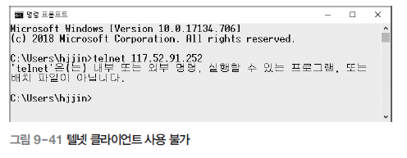
06. 트러블 슈팅 - 실습
클라이언트/서버 트러블 슈팅
텔넷 접속 트러블 슈팅
텔넷 접속이 불가한 경우의 트러블 슈팅을 살펴보자. 텔넷 서비스가 실행되고 있지 않은 네트워크 개론 서버에 텔넷으로 접속한다. 다음 그림은 클라이언트 컴퓨터(192.168.35.7)에서 서버(117.52.91.252)로 텔넷 접속을 한 것을 보여준다.

Slide 59
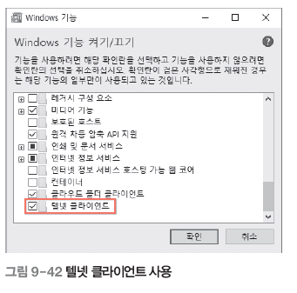
06. 트러블 슈팅 - 실습
‘ ‘ telnet’은(는) 내부 또는 외부 명령, 실행할 수 있는 프로그램, 또는 배치 파일이 아닙니다.’라는 메시지가 출력되면 텔넷 클라이언트 기능을 활성화해야 한다. [제어판]-[프로그램]-[프로그램 및 기능]-[Windows 기능 켜기/끄기]를 선택하고 텔넷 클라이언트 부분에 체크하면 된다.

Slide 60
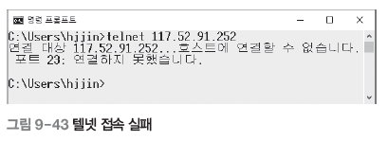
06. 트러블 슈팅 - 실습
먼저 와이어샤크를 실행하여 패킷 캡처를 시작한다. 명령 프롬프트 창에서 telnet 117.52.91.252 명령을 실행한 결과 ‘호스트에 연결할 수 없습니다. 포트 23’이라는 오류 메시지가 출력되었다.
텔넷 접속을 했을 때 오류 메시지가 출력되고 접속이 실패하기까지의 네트워크 통신 과정을살펴보자. 텔넷 접속이 이루어지지 않고 오류가 발생한 상태이므로 와이어샤크의 표시 필터에 ‘telnet’을 입력해도 패킷이 나타나지 않는다.
송수신지에 TCP 23번 포트가 포함된 TCP 패킷만 나타나도록 표시 필터에 ‘tcp.port==23’을 입력하고 ENTER를 누른다. TCP 23번 포트를 포함한 통신의 컴퓨터에서의 접속 시도만 나타나는 것을 확인할 수 있다.

Slide 61
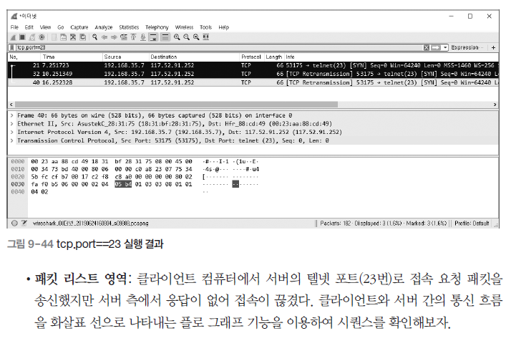
06. 트러블 슈팅 - 실습

Slide 62
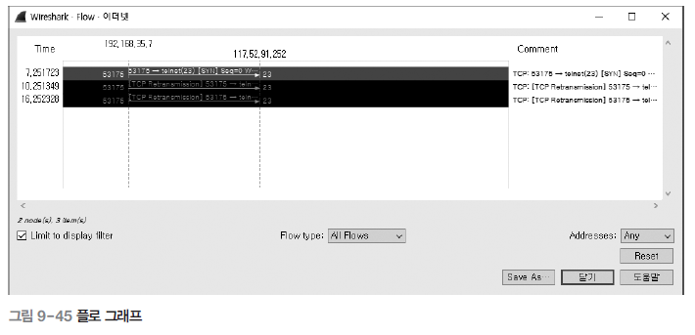
06. 트러블 슈팅 - 실습
메뉴에서 [File]-[Statistics]-[Flow Graph]를 클릭한 후 화면에서 시퀀스 그림을 생성하는 범위를 지정한다. 화면 하단의 ‘ Limit to display filter’에 체크하면 시퀀스를 확인할 수 있다.
왼쪽에 있는 Time 열에는 첫 패킷으로부터의 경과 시간이 나타난다. 첫 번째 패킷과 두 번째 패킷 사이의 경과 시간은 약 3초, 두 번째 패킷과 세 번째 패킷 사이의 경과 시간은 약 6초이다. 클라이언트와 서버의 IP 주소 열에는 사용 중인 전송 계층의 프로토콜, 포트 번호, 통신 방향이 나타나고, Comment 열에는 TCP 그래프 상태가 나타난다.

Slide 63
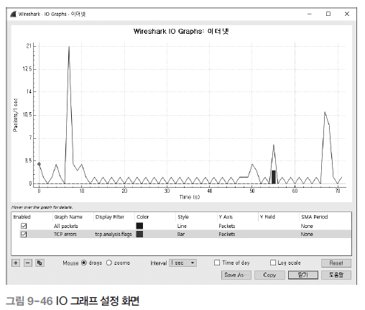
06. 트러블 슈팅 - 실습
통신이 느린 경우의 트러블 슈팅
와이어샤크에는 트래픽의 양을 확인하는 IO 그래프 기능이 있는데 이를 이용하면 모든 패킷의 통신량과 TCP 오류를 확인할 수 있다. 캡처한 패킷을 화면에 표시하고 메뉴에서[Statistics]-[IO Graphs]를 선택하면 통신량이 꺾은선 그래프로 표현된 IO 그래프 설정 화면이 나타난다.

Slide 64
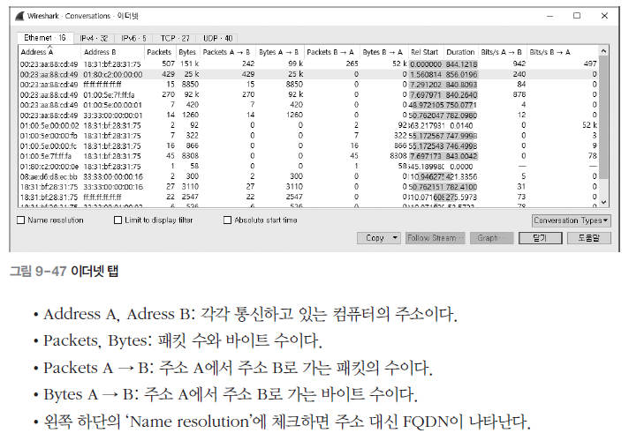
06. 트러블 슈팅 - 실습
메뉴에서 [Statistics]-[Conversations]를 선택하면 표나 리스트를 생성하고 수치로 정렬하여 트래픽양을 확인할 수 있다. 이더넷 탭은 클라이언트와 서버의 IP 주소에 관한 통계를 보여주어 특정 서버를 중심으로 트래픽을 파악할 수 있다.

Slide 65

06. 트러블 슈팅 - 실습

